Slide 1
KoNLPy, WordCloud
17기 DA팀 김수빈

Slide 2
CONTENTS
1
2
Intro to NLP
Processing Words
4
3
WordCloud
Word Embeddings

Slide 3
1. Intro to NLP

Slide 4
Intro to NLP
1
NLP?
Natural Language Processing(자연어 처리)의 줄임 말
우리가 일상생활에서 사용하는 언어의 의미를 분석하여 컴퓨터가 처리할 수 있도록 하는 일

Slide 5
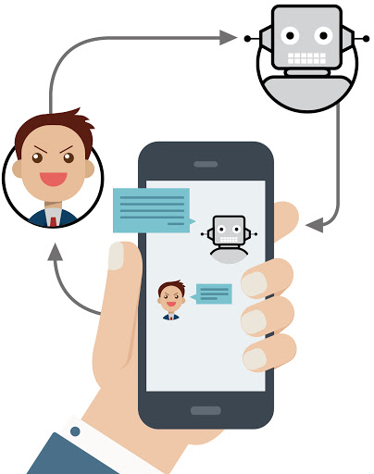
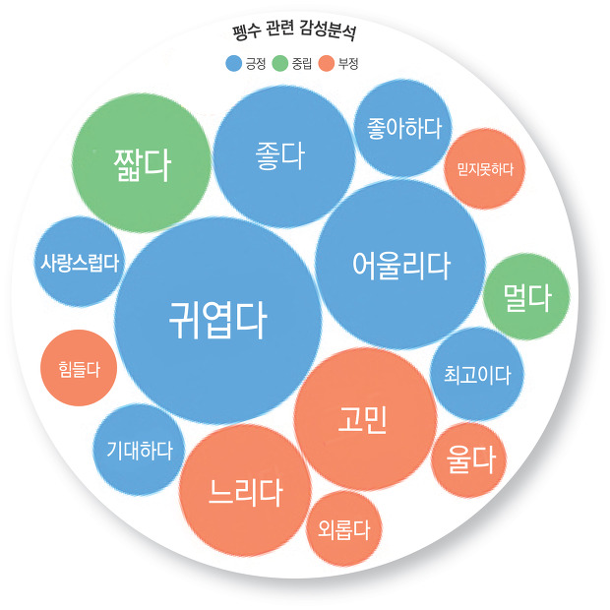
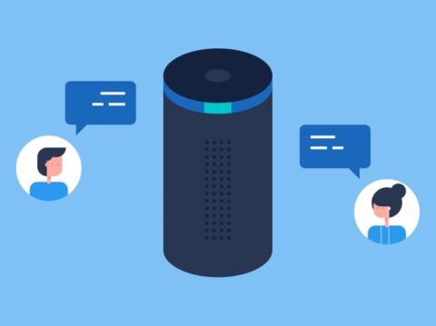
Intro to NLP
1
음성인식
챗봇
감성분석

Slide 6
Intro to NLP
1
데이터 준비
토큰화 및
어간 추출
불용어 처리
단어 임베딩
패딩
데이터 분석
결과 도출

Slide 7
2. Processing Words

Slide 8


Processing Words
2
Packages
NLTK (Natural Language Tool Kit)
교육용으로 개발된 자연어 처리 및 문서 분석용 파이썬 패키지
주로 외국어 한정 사용
KoNLPy
한국어를 위한 자연어처리 패키지

Slide 9
Processing Words
2
토큰화 (Tokenization)
문장을 ‘토큰’을 기준으로 자르는 것, 각 토큰은 개별적 의미를 갖는다
입력 : Time is an illusion. Lunchtime double so!
출력 : ‘Time’, ‘is’, ‘an’, ‘illusion’, ‘Lunchtime’, ‘double’, ‘so’

Slide 10
Processing Words
2
토큰화 (Tokenization)
Don't be fooled by the dark sounding name,
Mr. Jone's Orphanage is as cheery as cheery goes for a pastry shop.
“ ’ ”의 용도가 단어마다 다르다!

Slide 11
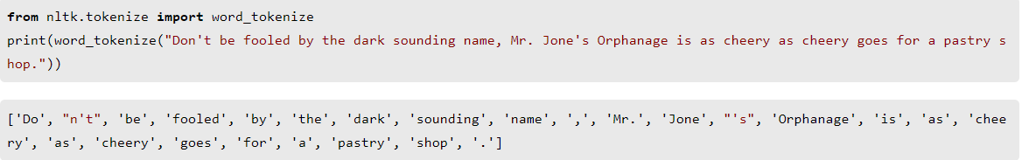
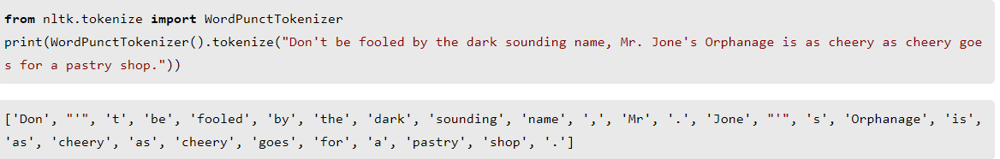
Processing Words
2
토큰화 (Tokenization)
NLTK: word_tokenize, WordPunctTokenizer

Slide 12
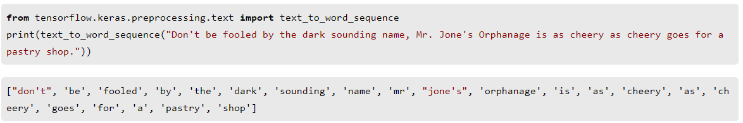
Processing Words
2
토큰화 (Tokenization)
케라스: text_to_word_sequence

Slide 13
Processing Words
2
토큰화 (Tokenization)
구두점이나 특수문자를 단순 제외해서는 안된다. (문장 토큰화)
ex) Ph.D.
줄임말의 원래 의미를 파악할 줄 알아야 한다.
ex) we’re -> we are
단어 내에 띄어쓰기가 있는 경우도 고려해야 한다.
ex) rock ‘n’ roll

Slide 14
Processing Words
2
Problem
같은 단어도 그 형태가 여러가지이다.
ex) love, loves
이를 일반화 하지 않는다면 이후 단어의 의미를 학습하는데 성능이 저하된다.
데이터의 크기가 불필요하게 커진다.

Slide 15
Processing Words
2
표제어 추출 (Lemmatization)
단어의 표제어 또는 ‘기본 사전형 단어’를 추출하는 작업
단어들이 다른 형태를 가지더라도, 그 뿌리 단어를 찾아가서 단어의 개수를 줄일 수 있는지 판단
ex) am, are, is는 다른 단어이지만 뿌리 단어는 be로 같다.

Slide 16
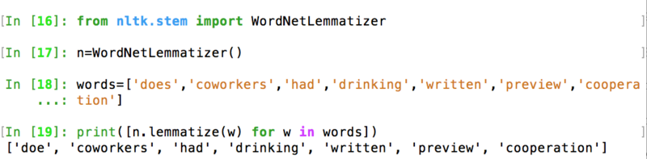
Processing Words
2
표제어 추출 (Lemmatization)
‘doe’와 같이 의미를 알 수 없는 단어도 등장

Slide 17
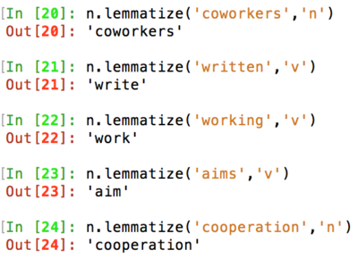
Processing Words
2
표제어 추출 (Lemmatization)
본래 단어의 품사를 알아야 정확한 결과를 얻을 수 있음
WordNetLemmatizer는 입력으로 단어의 품사를 알려줄 수 있다.

Slide 18
Processing Words
2
어간추출 (Stemming)
단어의 어간을 추출하는 작업.
정해진 규칙으로 어미를 자른다.
섬세한 작업이 아니기 때문에 결과 단어는 사전에 존재 하지 않을 수 있다.

Slide 19
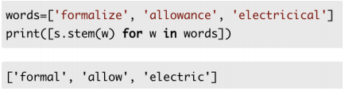
Processing Words
2
어간추출 (Stemming)
ex)
~alize -> al
~ance -> 제거
~ical -> ic

Slide 20
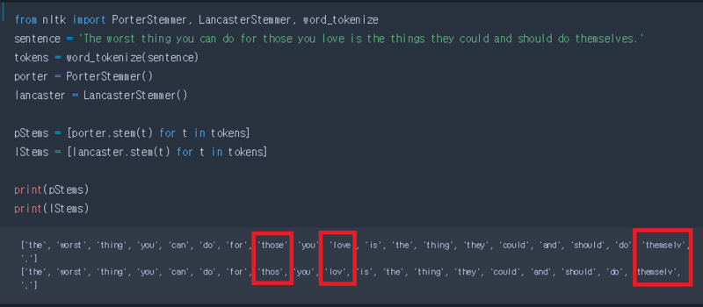
Processing Words
2
어간추출 (Stemming)

Slide 21
Processing Words
2
불용어 (Stopwords)
갖고 있는 데이터에서 유의미한 단어 토큰만을 선별하기 위한 작업
큰 의미가 없는 단어 토큰을 제거하는데 이를 불용어라고 한다.
ex) I, my, me, over, 조사, 접미사 등
직접 정의 할 수도 있고 패키지 내에서 미리 정의된 불용어를 사용해도 된다

Slide 22
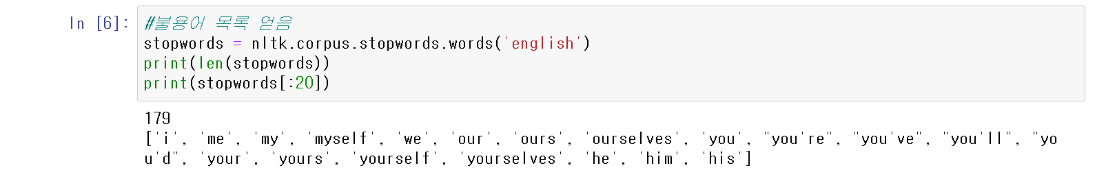
Processing Words
2
불용어 (Stopwords)
NLTK 패키지로 stopwords 제거

Slide 23
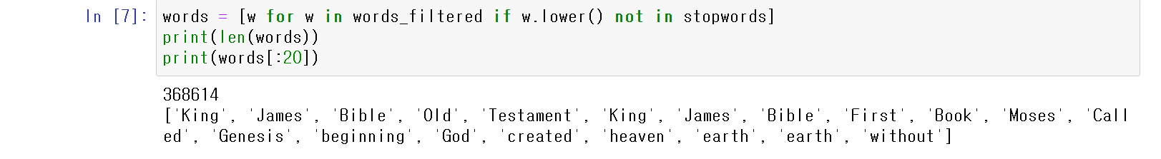
Processing Words
2
불용어 (Stopwords)
NLTK 패키지로 stopwords 제거

Slide 24
Processing Words
2
한국어 NLP의 어려움
영어는 대부분의 경우 단어 단위로 띄어쓰기가 이루어짐
때문에 띄어쓰기 토큰화와 단어 토큰화가 거의 동일함
합성어나 줄임말에 대한 예외 처리만 하면 됨
ex) New York, he’s

Slide 25
Processing Words
2
한국어 NLP의 어려움
한국어는 교착어다 -> 띄어쓰기 토큰화와 단어 토큰화가 다름
어절이 독립적인 단어로 구성되지 않는다
ex) 조사가 띄어쓰기 없이 바로 붙는다
- '그가', '그에게', '그를', '그와', '그는’
띄어쓰기가 잘 지켜지지 않는다
ex) 제가이렇게띄어쓰기를전혀하지않더라도글을이해할수있습니다.
ex) Tobeornottobethatisthequestion.

Slide 26
3. Word Embeddings

Slide 27
Word Embeddings
3
Representation
컴퓨터는 문자보다는 숫자를 더 잘 처리
문자의 의미를 숫자로 표현할 수 있도록 변환
주로 숫자로 이루어진 백터(vector)의 형태
ex) [0, 0, 0, 0, 1, 0, 0]
“아이폰”

Slide 28
Word Embeddings
3
One-Hot Encoding
sparse representation (희소 표현)
모든 단어 마다 고유의 인덱스 번호 부여
표현하고자 하는 단어의 인덱스의 값만 1이고, 나머지 인덱스에는 전부 0
ex) [‘사과’, ‘를’, ‘먹다’] [ [1, 0, 0], [0, 1, 0], [0, 0, 1] ]

Slide 29
Word Embeddings
3
Problem
단어의 개수가 늘어나면 벡터의 차원이 한없이 커진다.
갖고 있는 코퍼스에 단어가 10,000개였다면 벡터의 차원 또한 10,000이다.
ex) 10,000개의 단어가 있고 “강아지”라는 단어의 인덱스가 5
강아지 = [ 0 0 0 0 1 0 0 0 0 0 0 0 ... 중략 ... 0 ] # 이때 1 뒤의 0의 수는 9995개

Slide 30
Word Embeddings
3
Dense representation (밀집 표현)
벡터의 차원을 단어 집합의 크기가 아닌 사용자가 설정한 값으로 한다.
0과 1만 가진 값이 아니라 실수 값을 가지게 된다.
강아지 = [ 0 0 0 0 1 0 0 0 0 0 0 0 ... 중략 ... 0 ] # 이때 1 뒤의 0의 수는 9995개
강아지 = [0.2 1.8 1.1 -2.1 1.1 2.8 ... 중략 ...] # 벡터의 차원은 128 (사용자의 설정 값)
이러한 형태로 단어를 표현하는 방법을 Word Embedding이라고 한다.

Slide 31
Word Embeddings
3
Word2Vec
GloVe
LSA
FastText

Slide 32
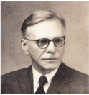
Word Embeddings
3
Word2Vec
“You shall know a word by the company it keeps”
단어의 뜻을 알려면, 그것의 주변을 봐라
- J. R. Firth 1957
주변 단어들을 통해 특정 단어의 의미를 학습!

Slide 33
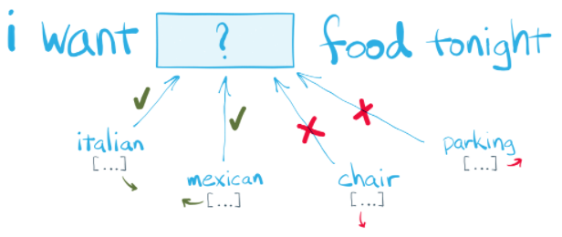
Word Embeddings
3
Word2Vec

Slide 34
Word Embeddings
3
Word2Vec - 알고리즘
Skip-gram: 중심 단어로부터 주변 단어 예측
CBOW(Continuous Bag of Words) : 주변 단어로부터 주변 단어 예측
Negative sampling: 학습 과정에서 연산량이 너무 많아지는 것을 보안
Skip-gram 또는 CBOW + Negative sampling!

Slide 35
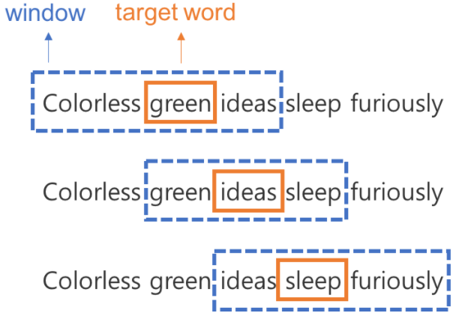
Word Embeddings
3
Word2Vec - 알고리즘

Slide 36
Word Embeddings
3
Word2Vec – 시각화해서 이해하기
wevi
t-SNE를 이용한 단어 벡터 시각화

Slide 37
4. WordCloud

Slide 38
실습

Slide 39
감사합니다~!

